Slide 1
FAPESP - SEDUC

Slide 2
Roteiro
FAPESP - SEDUC
O que é o PROEDUCA - execução, prazos, temas prioritários e modalidades
A participação de servidores(as) como integrantes de equipes de pesquisa
A participação do Sistema Estadual de Educação – órgão central, Diretorias de Ensino e escolas

Slide 3
FAPESP - SEDUC
TEMA 1:
O que é o PROEDUCA - execução, prazos, temas prioritários e modalidades

Slide 4
1. Objetivos
Selecionar e apoiar projetos de pesquisa científica e tecnológica desenvolvidos por pesquisadores de Instituições de Ensino Superior e de Pesquisa, públicas ou privadas, no estado de São Paulo, aplicados à educação básica
Objetivos Específicos:
Desenvolver projetos de pesquisa voltados aos principais desafios da educação pública de São Paulo, a partir da abordagem da Ciência da Implementação
Realizar e avaliar projetos pilotos de práticas pedagógicas e políticas educacionais;
Elaborar diagnósticos, produzir, compilar e disseminar evidências sobre a efetividade de práticas pedagógicas e políticas educacionais;
Produzir avaliações de impacto de práticas pedagógicas e políticas educacionais.

Slide 5
FAPESP: R$ 20 milhões + SEDUC: R$ 10 milhões
Orçamento Total: R$ 30 milhões em 10 anos
2. Implementação
3 Processos públicos de seleção de projetos de pesquisa (Editais) – 2022, 2023, 2024
Seleção por critérios acadêmicos e de relevância social,
Gestão por Comitê Gestor Fapesp / Seduc
4 modalidades possíveis de auxílio à Pesquisa, variando de 12 a 72 meses de execução dos projetos.

Slide 6
3. Cronograma da 1ª Chamada - 2022
15 de fevereiro - Lançamento e abertura das inscrições
31 de maio - Data limite para submissão de propostas
Outubro - Data prevista para a divulgação dos projetos aprovados
LINK PARA O EDITAL: https://fapesp.br/15317

Slide 7
4. Edital de seleção de projetos específico do programa
Campos de pesquisa definidos pela SEDUC:
O processo de ensino e aprendizagem na educação básica pública;
Formação e Desenvolvimento profissional docente;
Gestão da Aprendizagem e Avaliação;
Gestão educacional: escolas e redes de ensino;
Equidade, diversidade e redução das desigualdades na educação;
Fomento à tecnologia, inovação e educação profissional no currículo da Educação Básica.
Etapa final de seleção: Comitê Gestor Fapesp / Seduc
Relatórios anuais de recomendações para a política educacional (por projeto) e
Seminários anuais entre pesquisadores(as) e Seduc

Slide 8
Campos de pesquisa prioritários
Campo | Exemplos de objetos de investigação
1. O processo de ensino e aprendizagem na educação básica pública | Processos de aprendizagem, com especial atenção para a alfabetização, letramento matemático e científico; formas de se ensinar cada uma das habilidades curriculares; materiais didáticos impressos e digitais ofertados aos estudantes (livros didáticos, cadernos “Currículo em Ação”, aulas do Centro de Mídias de São Paulo, materiais de laboratório etc.); aspectos relacionados à atuação docente no processo de ensino e de aprendizagem; mediação tecnológica, ensino híbrido e usos de tecnologias para favorecer a aprendizagem.
2. Formação e Desenvolvimento profissional docente | processos de formação docente; interface entre formação inicial, atuação profissional e formação continuada de professores; gestão de pessoas e desenvolvimento profissional dos quadros do magistério (seleção, estágios probatórios nos concursos de ingresso, avaliação de desempenho, regras de incentivo e reconhecimento, etc.).

Slide 9
Campos de pesquisa prioritários
Campo | Exemplos de objetos de investigação
3. Gestão da Aprendizagem e Avaliação | Gestão da aprendizagem; gestão da sala de aula; avaliações internas e externas (diagnósticas, somativas, processuais/formativas), o uso de seus resultados e seus efeitos.
4. Gestão educacional: escolas e redes de ensino | gestão escolar / gestão educacional; processos de acompanhamento pedagógico da rede escolar; sistemas informacionais para supervisão e gestão do sistema de ensino.

Slide 10
Campos de pesquisa prioritários
Campo | Exemplos de objetos de investigação
5. Equidade, diversidade e redução das desigualdades na educação | fatores que influenciam as desigualdades educacionais entre grupos de estudantes e entre escolas; metodologias e práticas pedagógicas antirracistas e antidiscriminatórias em todos os níveis da educação básica e em todas as modalidades de ensino; materiais didáticos, paradidáticos e de apoio ao currículo; formação docente; práticas pedagógicas, materiais didáticos e formação docente.
6. Fomento à tecnologia, inovação e educação profissional no currículo da Educação Básica | conteúdos, abordagens e práticas pedagógicas para o desenvolvimento das competências referidas a tecnologia e inovação no ensino fundamental e no ensino médio; conteúdos, abordagens e práticas pedagógicas para o tratamento curricular da relação com o mundo do trabalho nos anos finais do ensino fundamental e no ensino médio; impacto da adoção da tecnologia, educação maker, letramento digital na educação (resultados de aprendizagem, redução de desigualdades, entre outros).

Slide 11
Características das modalidades de financiamento
Modalidade | Objetivo | Características | Valor máx | Duração
1) Ensino Público (EP) | Pesquisa aplicada em problemas do ensino público; Desenvolvimento de experiências pedagógicas inovadoras; Produção de conhecimento; aperfeiçoamento dos profissionais do ensino | Parceria obrigatória com escolas da rede pública (estadual ou municipal) no Estado; Duas modalidades: 1) Estudo de problemas e necessidades da realidade escolar; 2) Apoio a projetos em andamento apoiados pela Fapesp Bolsa de aperfeiçoamento pedagógico para professores da rede que participem, como parte do orçamento | Sem limite | 12 a 48 meses
2) Auxílio à pesquisa Regular (APR) | Apoiar projeto sob responsabilidade de doutor (como as demais) | Auxílio padrão a qualquer projeto de pesquisa | 300 mil | 24 meses + 6

Slide 12
Características das modalidades de financiamento
Modalidade | Objetivo | Características | Valor máx | Duração
3) Pesquisa em Políticas Públicas (PPPP) | Produzir análises sobre gestão e políticas públicas inovadoras; Produzir diagnósticos sobre a ação social do poder público; Elaborar metodologias de avaliação de PP, com transferência de tecnologia; Formar e capacitar quadros públicos | Projeto obrigatoriamente desenvolvido em parceria entre o órgão e o instituto de pesquisa; Prioridade para projetos cooperativos, que reúnam grupos de especialistas; Contrapartida do órgão: técnicos incorporados na pesquisa como atividade de treinamento; Apoia, quando couber, a fase piloto; implementação em escala de responsabilidade do órgão | 350 mil | 24 meses + 6

Slide 13
Características das modalidades de financiamento
Modalidade | Objetivo | Características | Valor máx | Duração
4) Projeto Temático | Apoia projetos de pesquisa com objetivos ousados Visa resultados científicos de elevado impacto para o avanço da fronteira do conhecimento | Projetos ambiciosos de longa duração; Exige equipe de pesquisa de alto nível; Exige equipe variada, colaboração entre várias instituições; Financia bolsas como parte do orçamento (IC, doutorado direto, Ensino Público e outras); Financia infraestrutura (pequenas reformas) | Sem limite | 60 meses + 12

Slide 14
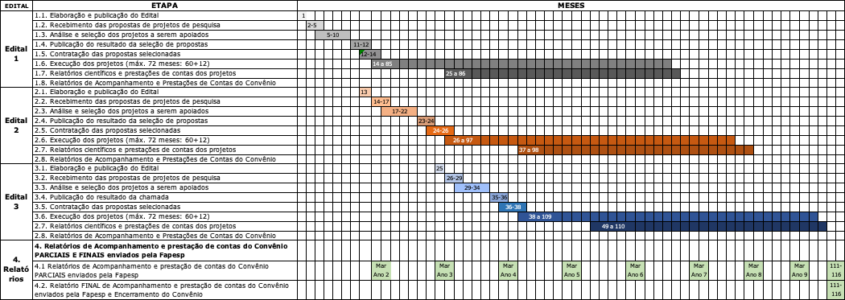
5. Cronograma
Total: 116 meses (10 anos); 3 Editais nos 3 primeiros anos de execução; projetos de longa duração

Slide 15
6. Aspectos de implementação e resultados
As 4 modalidades permitem projetos de formatos, prazos e resultados bastante variados;
Ensino Público e Políticas Públicas exigem participação na concepção e envolvimento dos quadros na execução dos projetos → objetivos de desenvolvimento de quadros públicos;
Projetos Temáticos permitem projetos que avaliem impacto no longo prazo das políticas públicas e que desenvolvam aspectos teóricos mais complexos da aprendizagem;
Longa duração do convênio contribui para consolidar a pauta nas gestões futuras.

Slide 16
FAPESP - SEDUC
TEMA 2:
A participação de servidores(as) como integrantes de equipes de pesquisa

Slide 17
1. Regras para estudo/pesquisa de servidores do QM
Regras de afastamento para pós-graduação permanecem as mesmas, por ora;
Solicitações serão tratadas caso a caso

Slide 18
2. Participação como Bolsista de Aperfeiçoamento Pedagógico
Nas modalidades Ensino Público e Projeto Temático (4 a 8 horas/semana durante a jornada)
Com autorização do chefe imediato.
6 níveis de valor, de R$ 364,50 a R$ 2.905,50 conforme titulação e tempo de dedicação ao projeto de pesquisa (tabela a seguir)

Slide 19
2. Participação como Bolsista de Aperfeiçoamento Pedagógico
Níveis | Características | Valores (2022)
EP-I | Candidatos que tenham concluído o nível superior. Dedicação de 4 horas semanais às atividades de apoio ao projeto de pesquisa. | R$ 364,50
EP-II | Candidatos que tenham concluído o nível superior. Dedicação de 8 horas semanais às atividades de apoio ao projeto de pesquisa. | R$ 727,80
EP-III | Candidatos que tenham concluído o Mestrado. Dedicação de 4 horas semanais às atividades de apoio ao projeto de pesquisa. | R$ 1.090,80
EP-IV | Candidatos que tenham concluído o Mestrado. Dedicação de 8 horas semanais às atividades de apoio ao projeto de pesquisa. | R$ 1.452,90
EP-V | Candidatos que tenham concluído o Doutorado. Dedicação de 4 horas semanais às atividades de apoio ao projeto de pesquisa. | R$ 1.816,80
EP-VI | Candidatos que tenham concluído o Doutorado. Dedicação de 8 horas semanais às atividades de apoio ao projeto de pesquisa. | R$ 2.905,50

Slide 20
3. Participação como Pesquisador associado
Dedicação ao projeto ocorrerá fora da jornada de trabalho, aguardando normatização;
Necessidade de autorização do chefe imediato.
Regra Fapesp: qualquer pessoa com título de doutor, mesmo não vinculada a instituição de pesquisa, pode fazer parte da equipe na condição de pesquisador associado, que não exige muita dedicação ao projeto.
O tempo de dedicação de cada integrante da equipe precisa estar descrito na proposta.

Slide 21
FAPESP - SEDUC
TEMA 3:
A participação do Sistema Estadual de Educação – órgão central, Diretorias de Ensino e escolas

Slide 22
1. Fluxo de articulação – Diretorias e Escolas
Fase anterior à inscrição do projeto no edital:
Fase de execução do projeto aprovado:
Relacionamento direto entre áreas envolvidas e pesquisadores(as), com apoio do EE.
1. Escritório de Evidências (EE) recebe a proposta (e-mail Proeduca)
2. EE se reúne c/ grupo de pesquisa para organizar as informações da proposta p/ as áreas envolvidas.
3. Reunião entre grupo de pesquisa e áreas envolvidas, com apoio do EE.
4. Áreas envolvidas e Comitê Gestor (Seduc) deliberam conveniência/ interesse.
5. Áreas envolvidas concretizam a parceria com grupo de pesquisa, c/ apoio do EE

Slide 23
2. Encaminhamentos e próximos passos
As Diretorias de Ensino indicarão pessoa como ponto focal para o PROEDUCA.
DE informa as escolas sob sua circunscrição sobre o Programa.
Escolas devem informar DE caso sejam contatadas por pesquisadores(as) → DE informa Escritório de Evidências.
Premissa da Seduc: coordenação para permitir vários projetos sem prejudicar a ação da rede (evitar sobreposição de projetos).

Slide 24
2. Encaminhamentos e próximos passos
Modalidade Ensino Público exige carta de aceite do(a) diretor(a) de cada escola envolvida:
Modelo de Carta de aceite será enviado às Diretorias;
Ponto focal DE colabora para colher as assinaturas dos(as) diretores(as) de escolas
Live da secretária Renilda e representante da Fapesp incentivará investigação de nossas políticas e questões prioritárias junto à comunidade científica. Dia 11/05 às 14h no Canal Gestão do CMSP
Contato sobre o PROEDUCA:
Maria Elisa Brandt, do Escritório de Evidências
E-mail: proeduca@educacao.sp.gov.br

Slide 25
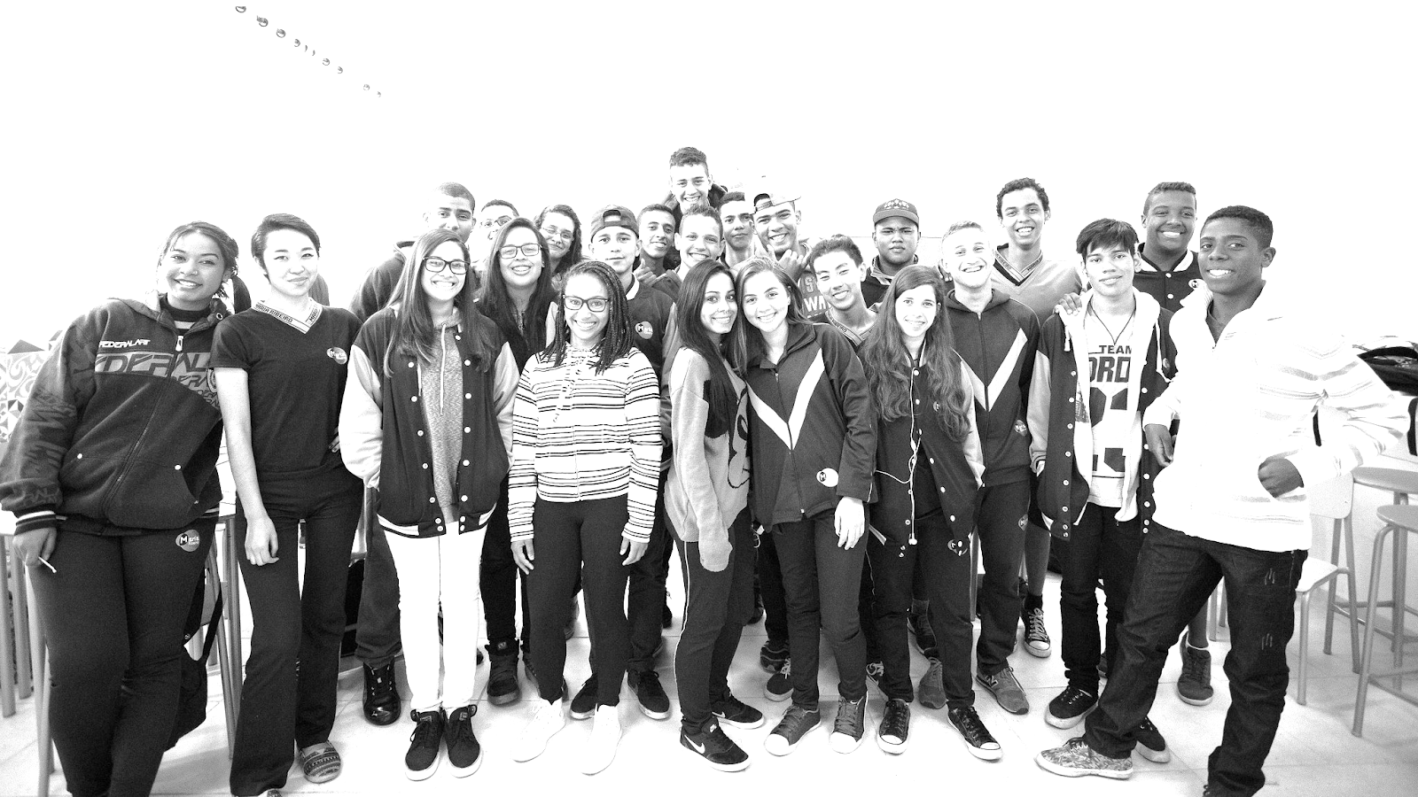
Obrigada!

